Slide 1
Kickoff-seminar IDUN
v/ Mikael Bonde og Britt Løwe Nyborg, Viden og Kommuner, Beredskabsstyrelsen

Slide 2

IDUN-Internetbaseret DataUdviklings Netværk
Velkommen
IDUN hvad er det?
Faseopdelt projekt
Kort præsentation
Implementering
  Tidsplan
    Roller
    Uddannelse
Afrunding

Slide 3
IDUN
Uddatasystem for ODIN
Datavarehus
Til både offentlighed og redningsberedskabet
Fremtidssikring
    Alment brugt platform med fortsat opdatering (Power BI og hjemmeside-teknologi)
    Uafhængig af inddata-platform
    Mulighed for udvidelse af både datatyper og mængder

Slide 4
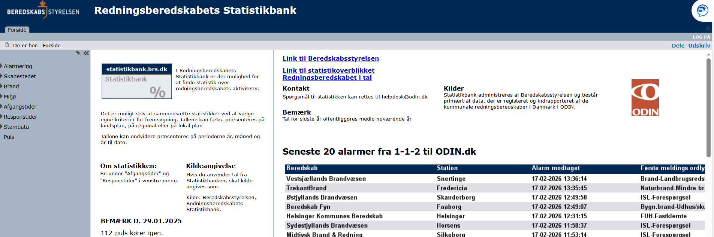
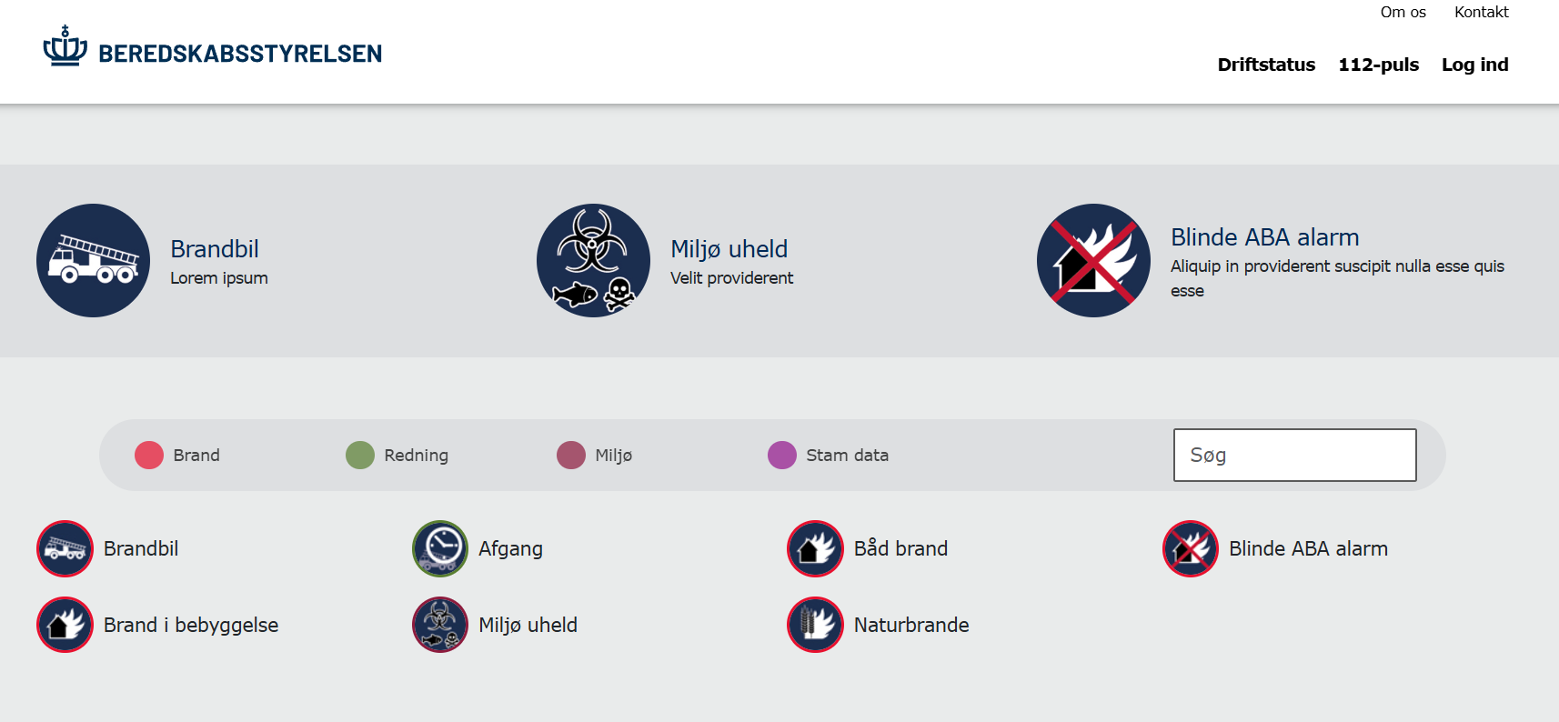
Fokus
Brugervenlighed
  Sortering efter nøgleområder og sæson
  Grafisk udtryk suppleret med tabeller
Sikkerhed og leverancestabilitet
  On premise-løsning, kryptering, ekstern drift
Fælles udgangspunkt for f.eks. Tilsyn
  Overordnede nøgletal
  Ens opgørelsesmetoder på tværs
  Fælles tilgang ikke enkelt behov

Slide 5
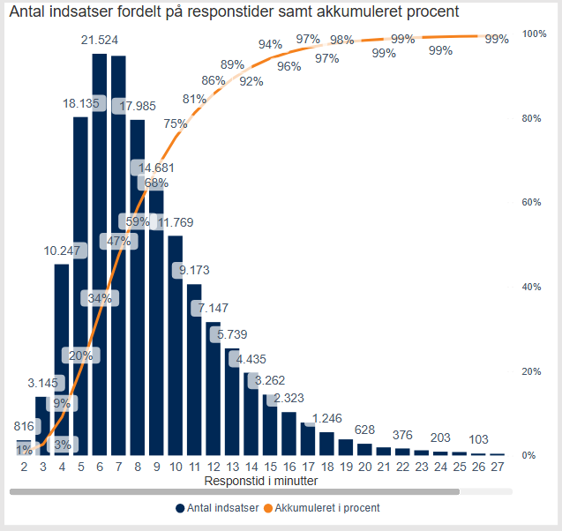
Brugervenlighed
Forarbejdet data
Skift fra tabeller til dashboards
Brugerrettet information

Slide 6

Sikkerhed og stabilitet
Krypteret persondata
2 faktor login
Ekstern drift
  Stabil oppetid
  Længere fejlretningstid
On premise betyder begrænsning i udvalgte funktionaliteter
    Ikke flere kuber i samme dashboard

Slide 7

Fælles tilgang
Samme opgørelsesmetoder på tværs
Samme opgørelsesmetoder som findes i de offentlige tabeller og f.eks. Redningsberedskabet i tal
  Hændelser
  Indsatte ressourcer (mandskab og materiel)
  Måling af respons- (og afgangstider) på hele slukningstoget

Slide 8
Faseopdelt implementering
1
Udvalgte nøgletal på indersiden
Login med MITID
2
Samme tabeller og nøgletal
3
Flere datakilder f.eks. Plan2learn
Videreudvikling af nøgletal til redningsberedskabet
Genskabelse af offentlige tabeller
112, dødsbrande, ODIN 1
ODIN2
Login via fælles portalløsning
Videreudvikling af offentlige nøgletal
Central brugeroprettelse
Decentral brugeroprettelse
Adgang til automatisk download af regneark
API

Slide 9
Videre udvikling i fase 3
Offentlige nøgletal
Trends
Samfundsfokus
Kommunale redningsberedskaber
Samarbejde med Data- og Videns- udvalgets undergruppe
Tilsyn
Beredskabsstyrelsen
Bilaterale drøftelser
Tilsyn

Slide 10
Kort præsentation

Slide 11


Tidsplan
Fase 1 medio 2. kvartal 2026
Fase 2 1 halvår 2027
Fase 3 2 halvår 2027
Prioritering af ODIN frem for IDUN

Slide 12

Roller
Alm rapportbrugere
  Uden personadgang
  Med personadgang
  Ret til download og API
  Chefer
Lokal administratorer
  Logs
  Fase 2 oprettelse af brugere

Slide 13

Uddannelse
Slutbrugere, rapportbrugere
  1 time på Teams
  Skriftlig materiale til selvstudie
Administratorer, lokalt
  2 timer på Teams
  Skriftlig materiale til selvstudie
Brugere med ret til download
  Skriftlig materiale til selvstudie

Slide 14
Afrunding
Invitationer til uddannelsesseancer opstart 4 uger før driftsstart
Anmodning om indmelding af brugere 2 uger før driftsstart
Spørgsmål altid velkomne på helpdesk@odin.dk
Hjemmeside brs/myndigheder/odin2 og Idun

